Slide 1
為何科學知識無法解決科學問題
國立雲林科技大學
文化資產維護系
林崇熙

Slide 2
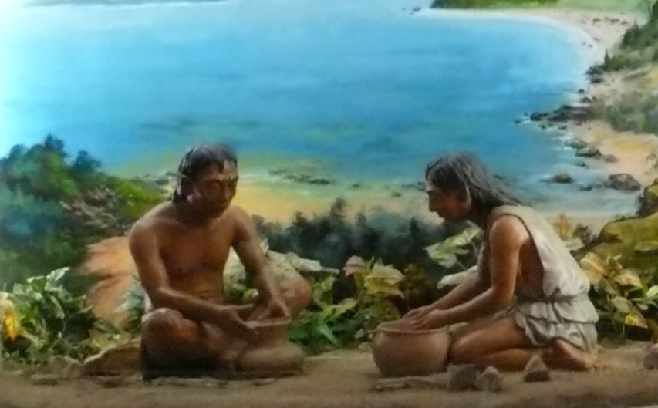
科技是人類社會的重要特徵之ㄧ

Slide 3
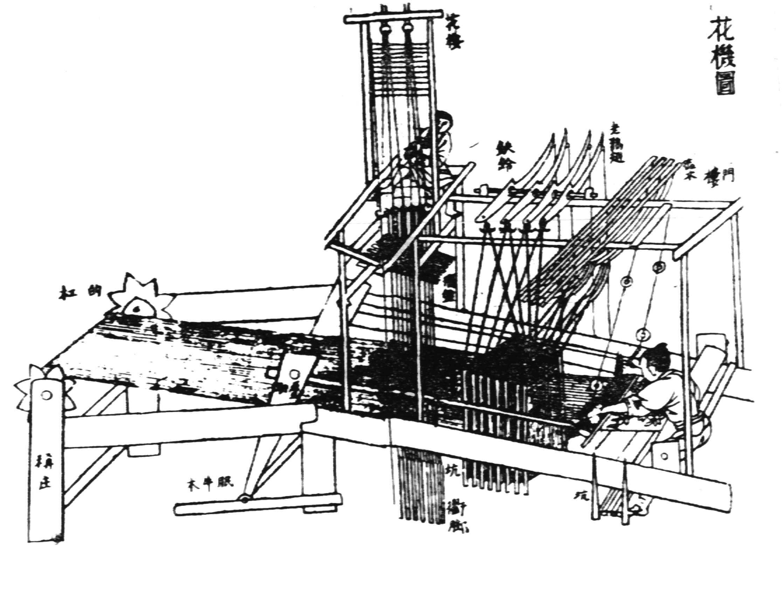
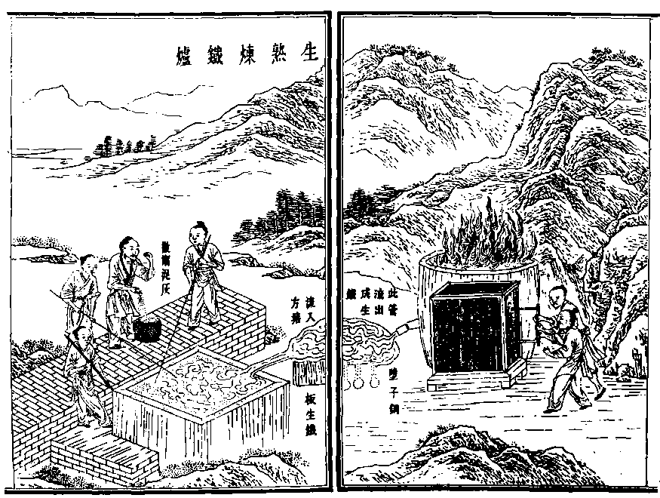
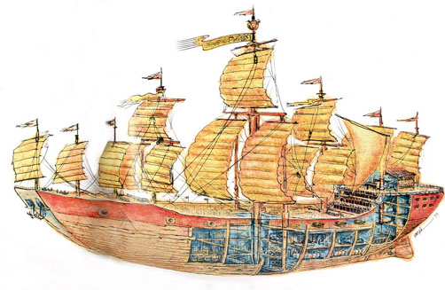
比較起來，現代很進步啊…

Slide 4
可是，我們幸福嗎？……
層出不窮的環境影響評估爭議及科技爭議
基地台、變電所等電磁波疑慮，或核電廠及核廢料處理廠
層出不窮的環境污染、環境破壞
國土保育、河流沙漠化、水資源危機、地球暖化
層出不窮的健康風險驚嚇
H1N1疫苗、禽流感、農藥殘留、重金屬含量、電磁波、毒奶粉、病死豬、黑心香腸、黑心水餃、染髮劑、瘦肉精、塑化劑……
產業政策爭議
石化產業、光電代工
層出不窮的親友罹癌、身心疾病、職災

Slide 5
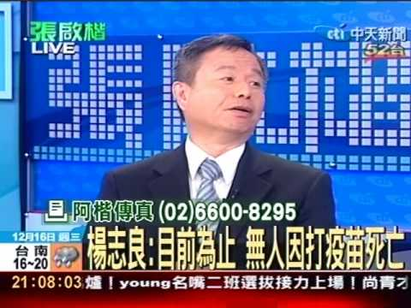
衛生署一向很科學啊……
理盲而濫情…

Slide 6
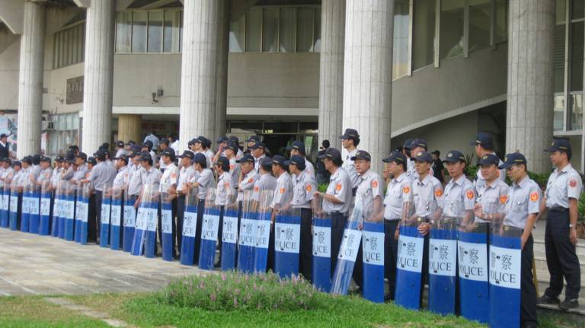
環保署一向很科學啊……

Slide 7
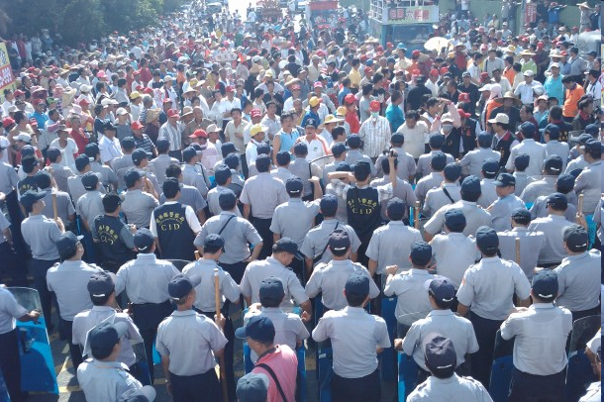
科學相關事務為何由警察來管？

Slide 8
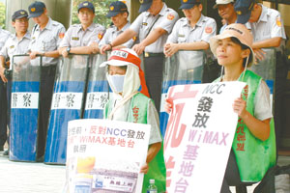
警察也管基地台嗎？

Slide 9
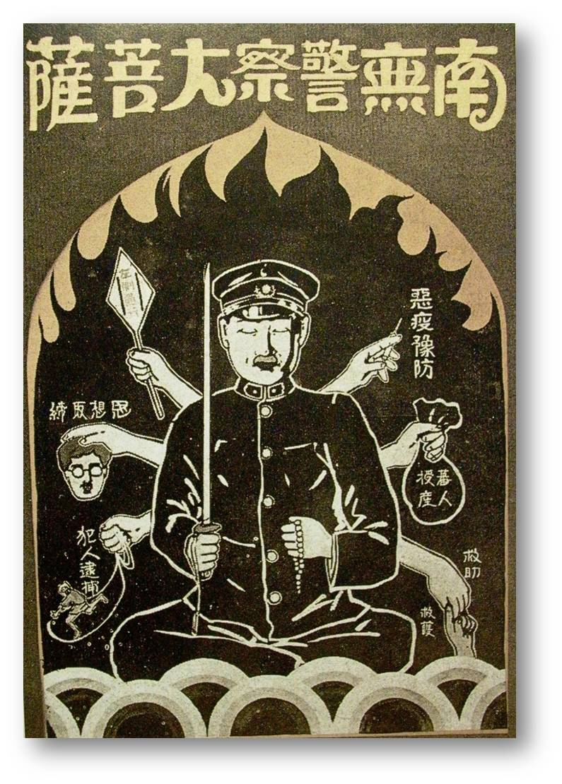

Slide 10
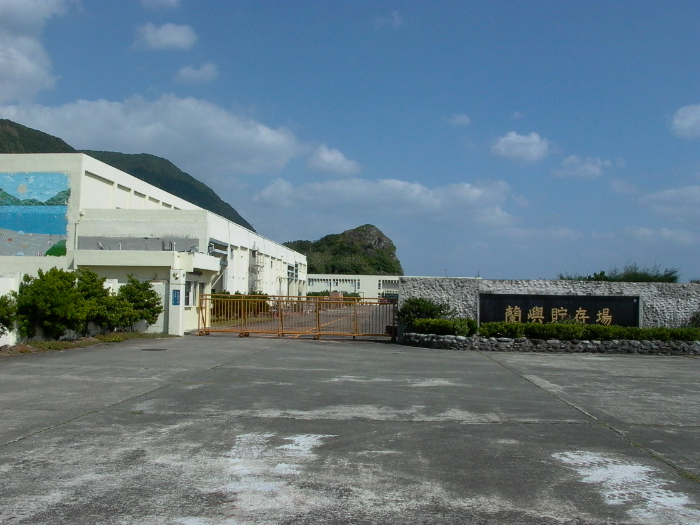

Slide 11
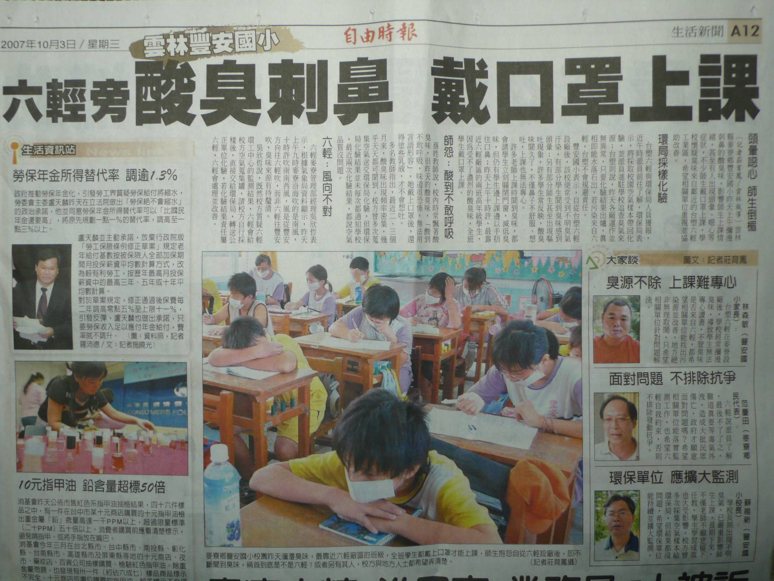
環境保護法也是以科學為要啊…

Slide 12
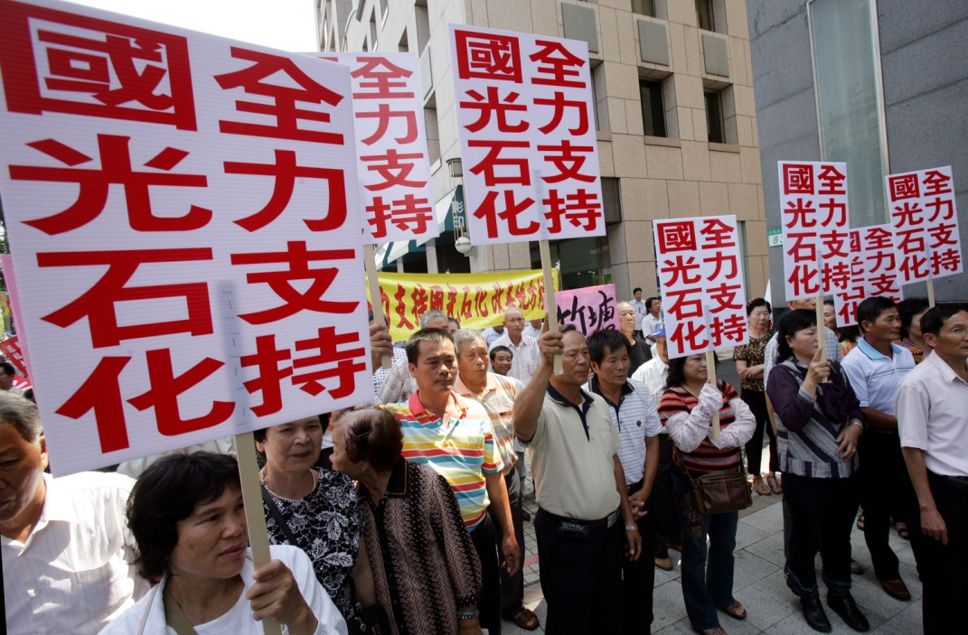
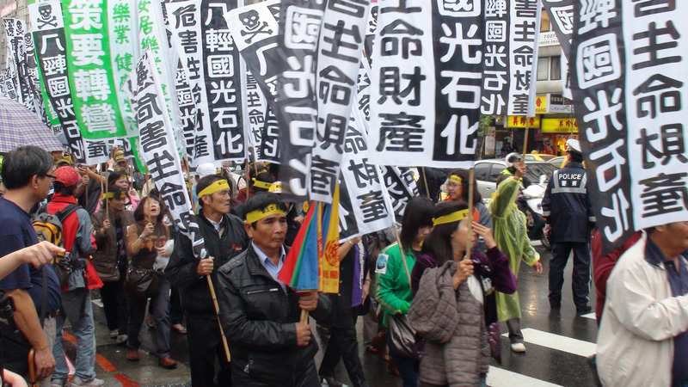
國光石化環評不是應該很科學嗎？

Slide 13
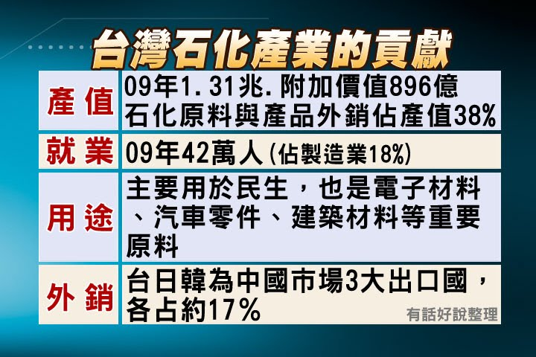

Slide 14
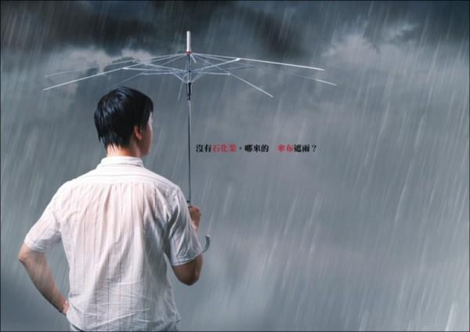

Slide 15
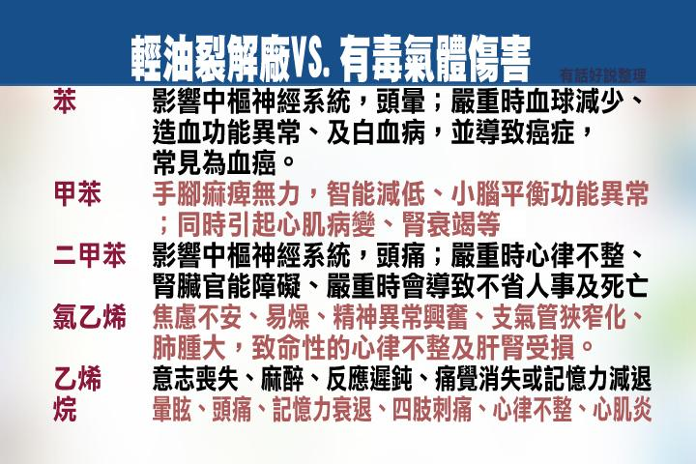

Slide 16
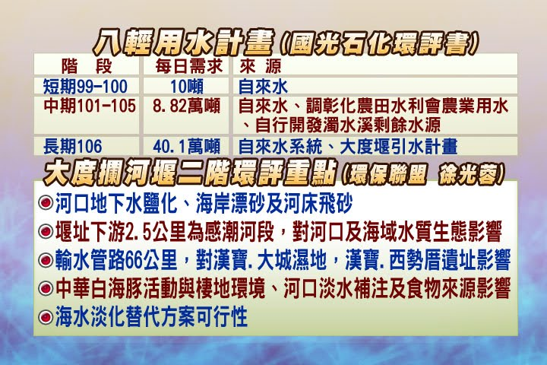

Slide 17
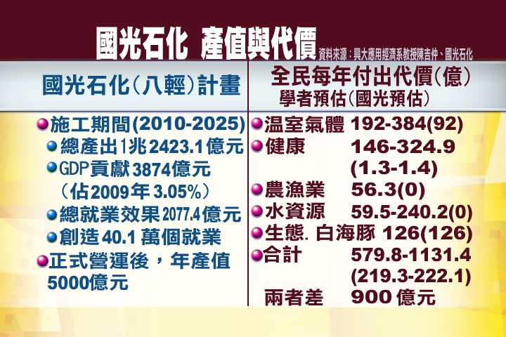

Slide 18
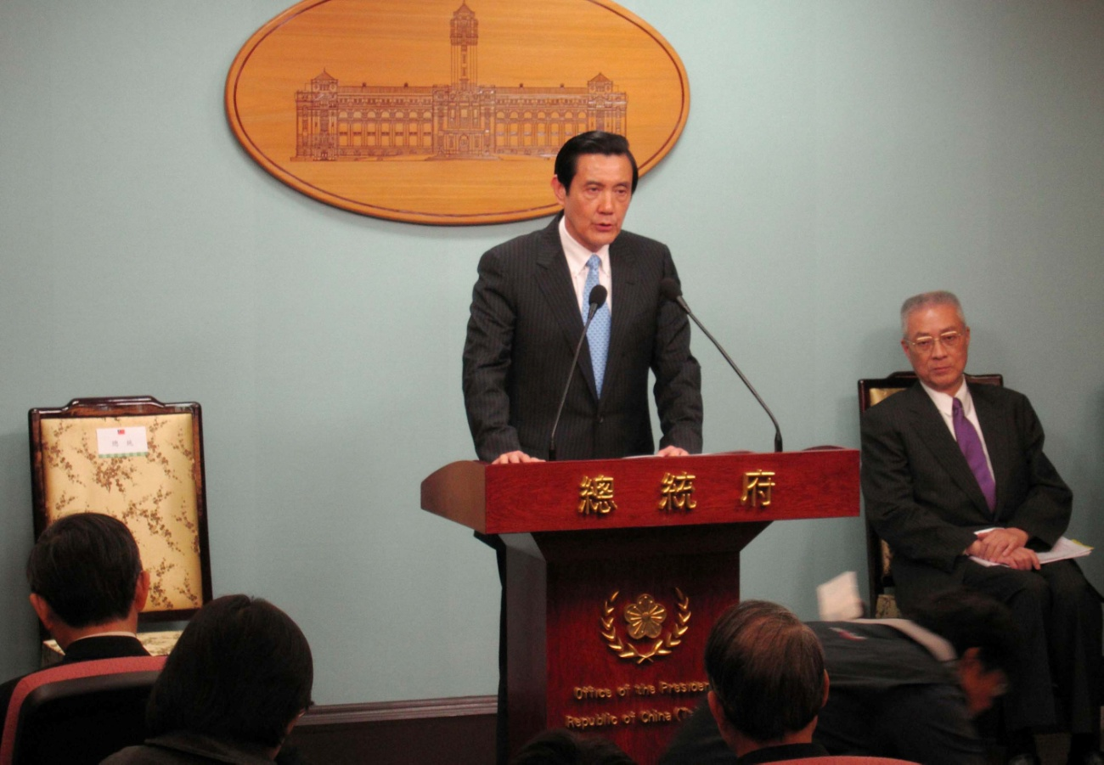
此是基於什麼科學事實的決策？
這是政治干預科學嗎？

Slide 19
台灣環境資訊協會於2012/1/11整理報導〈2011台灣回顧：多年抗爭 國光石化終不蓋在大城溼地〉
翌日環保署迅速回應該文對於國光石化案環評專案小組決策與總統決策的質疑：
「環境決策需要建基於科學與事實的基礎上，但科學不是萬能的，不能給我們所有需要的答案。科學上沒有答案的，就只能由決策者依據價值與利益的判斷來做選擇。」

Slide 20
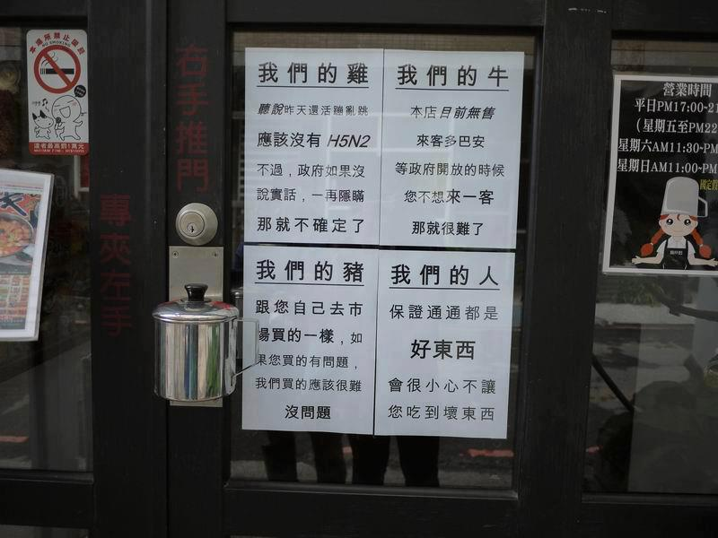
無奈的風險生活

Slide 21
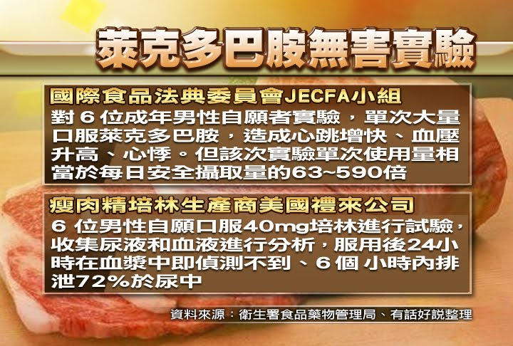

Slide 22
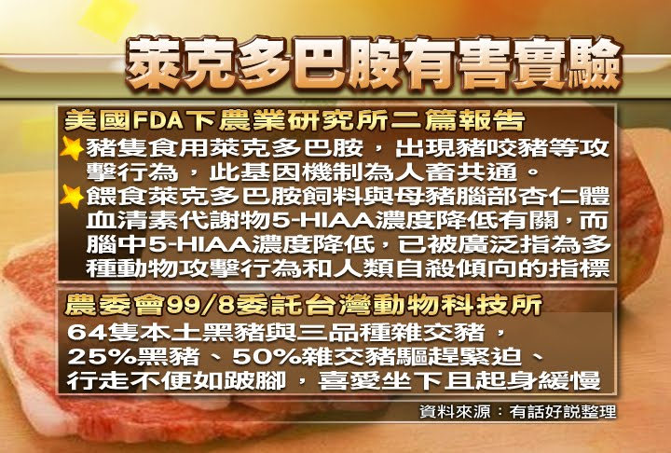

Slide 23
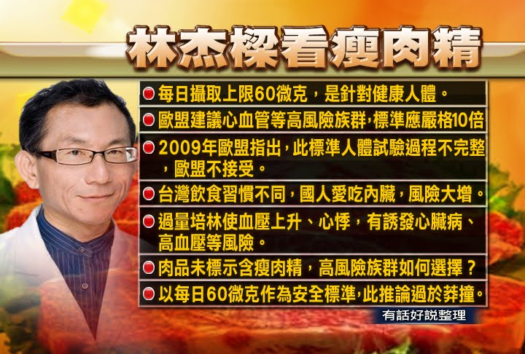

Slide 24
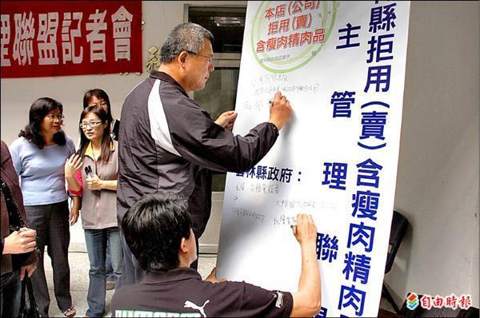

Slide 25
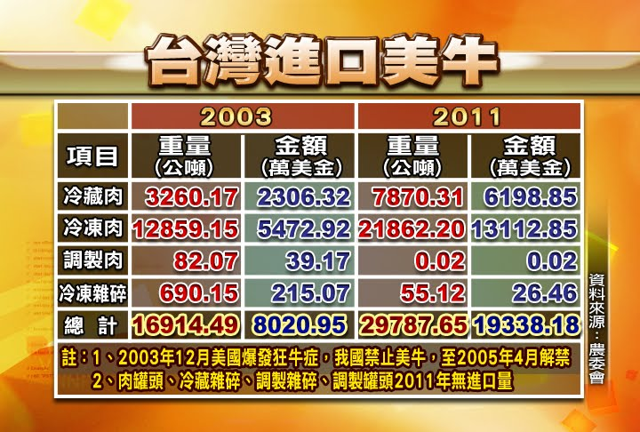

Slide 26
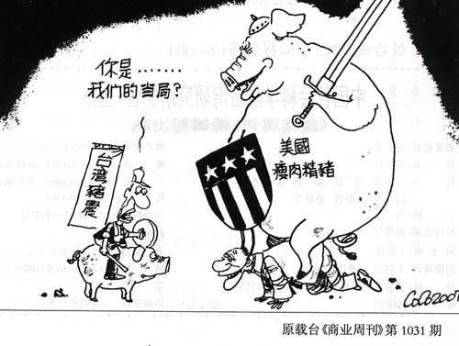

Slide 27
現代科學如此進步， 為何我們生活如此不安？ 為何科學相關爭議如此多？ 為何科學相關爭議無法以科學知識來解決？

Slide 28
科學相關爭議無法以科學知識來解決
這不是科學的副作用，也不是科學的未知領域。
因而解決方法不在於投入更多的科學研究。
這也不是科學從業者的良心問題。
因而解決方法不在於品德教育。

Slide 29
（一）從科學事務運作來看…
科學相關爭議無法以科學知識來解決

Slide 30
重新回到科學的原點…
科學是人們為增進對生活環境的掌握度與降低生存風險而做的努力之一。
科學是人們對生存環境的解釋系統，包括宇宙觀、價值觀、社群運作、問題領域、知識、技能、生命定位等。
科學知識僅是科學運作的一環， 科學僅是人們面對生存問題的一環。

Slide 31
科學相關事務是這樣運作的…
B型肝炎研究
強人政治
政治
經濟
科學
文化
族群
社會
外交
飲食習慣
公筷母匙
生物技術產業升級
同性戀
社會歧視
法國疫苗美國疫苗
輿論爭議拒打疫苗

Slide 32
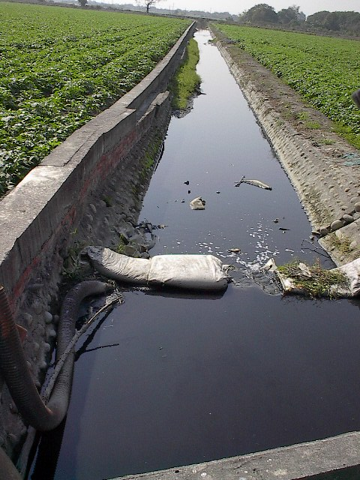
「三分技術，七分政治」
32

Slide 33
（ㄧ）科學相關爭議無法以科學知識來解決，是因為：科學相關事務並不是由科學單獨組成與運作，自然無法由科學知識來決定。

Slide 34
（二）從文化運作來看…
科學相關爭議無法以科學知識來解決

Slide 35
人的一生都需面對的四大面向議題
生存
人與天：
價值理念
人與人：
社會運作
人與物：
環境掌握
人與我：
生命成長
文化

Slide 36
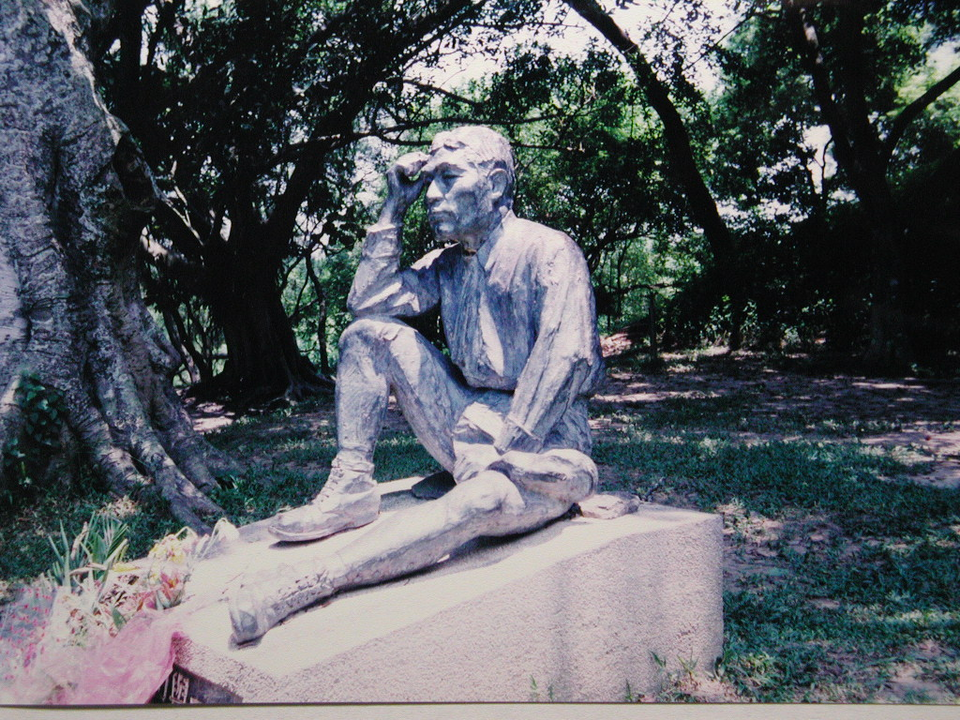
一生皆須面對之天人物我觀命題
人與天關係之價值理念議題：信仰、宗教、祭典、儀式、謝天、節慶、…
36

Slide 37
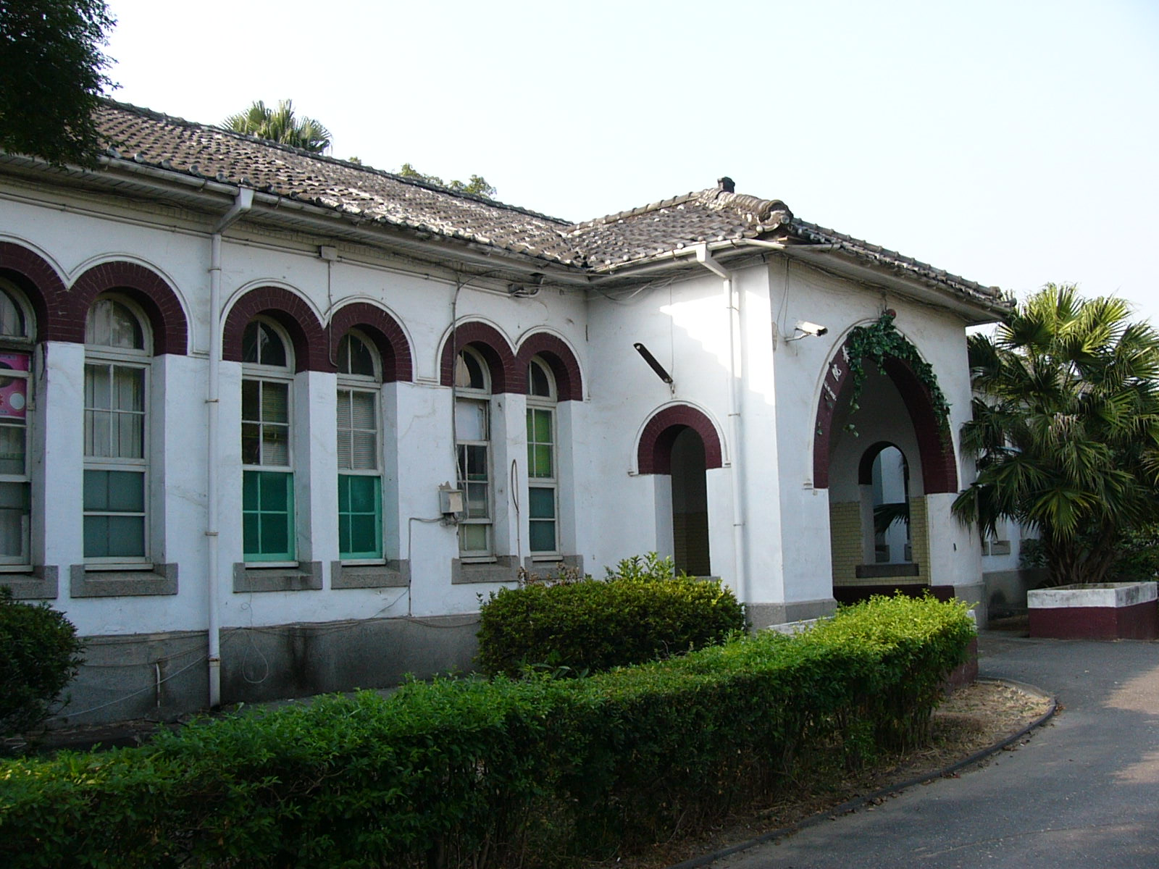

Slide 38
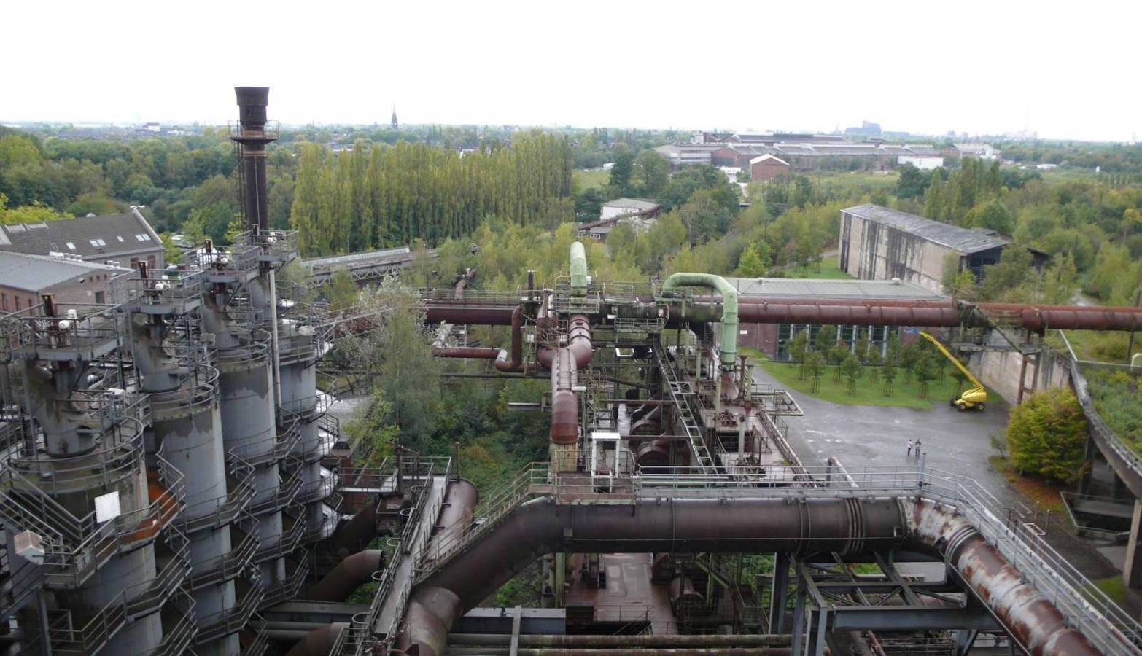
魯爾工業區IBA─以文化保存與生態復育為前提的地域振興

Slide 39
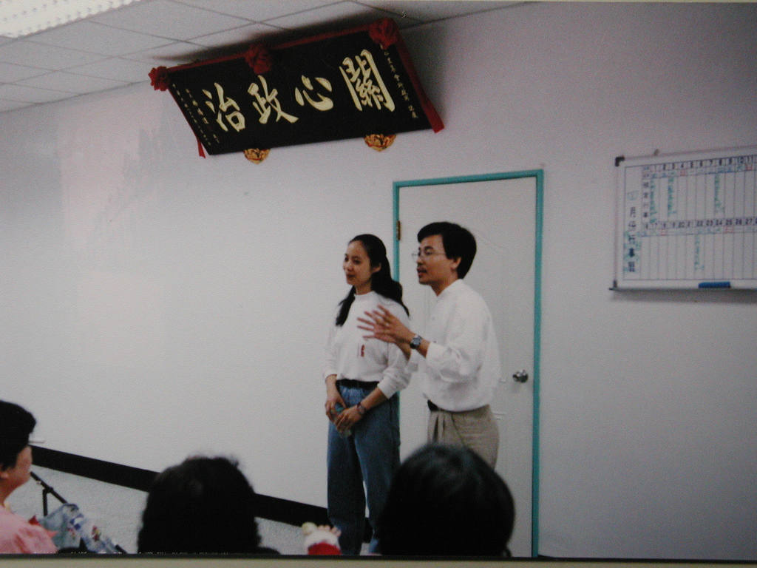
一生皆須面對之天人物我觀命題
人與人關係之社會運作議題：政府、制度、宗族、組織、社群、典禮…
39

Slide 40
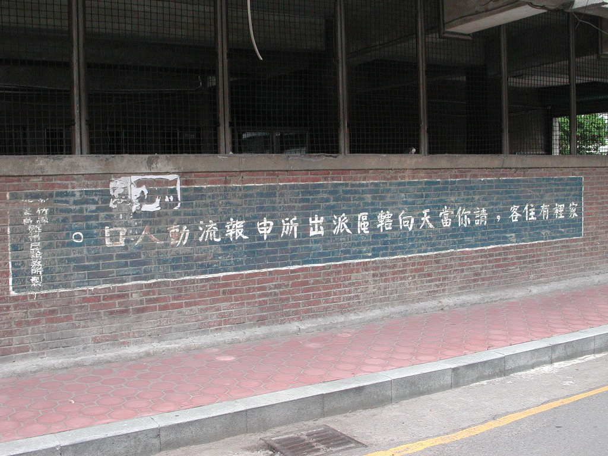

Slide 41
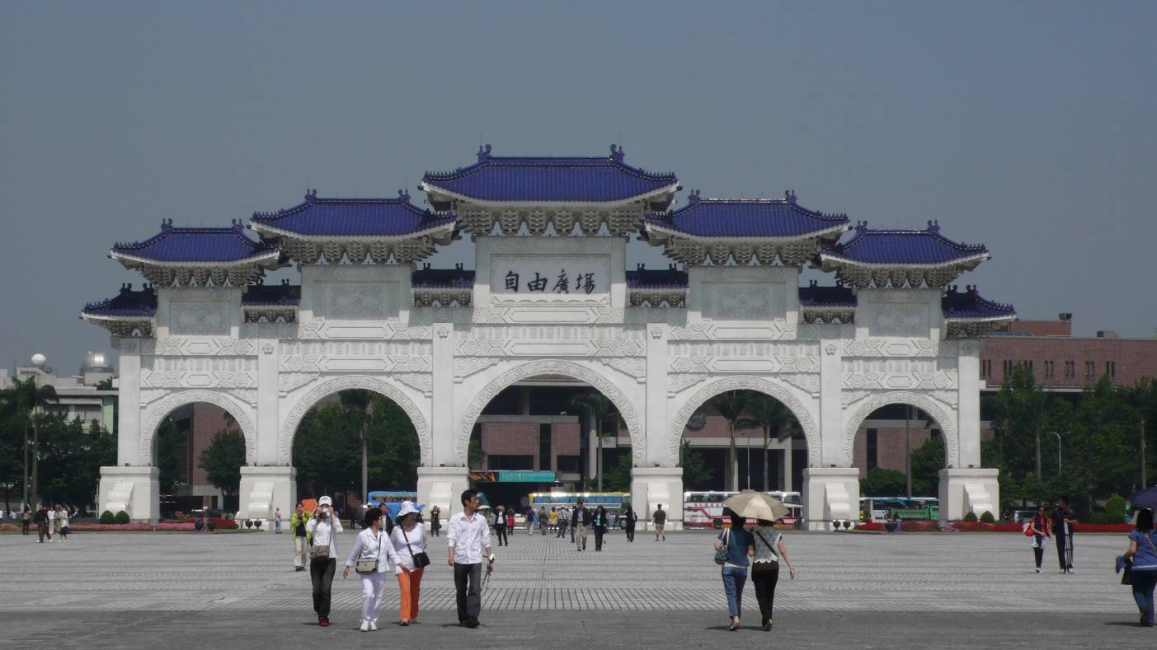
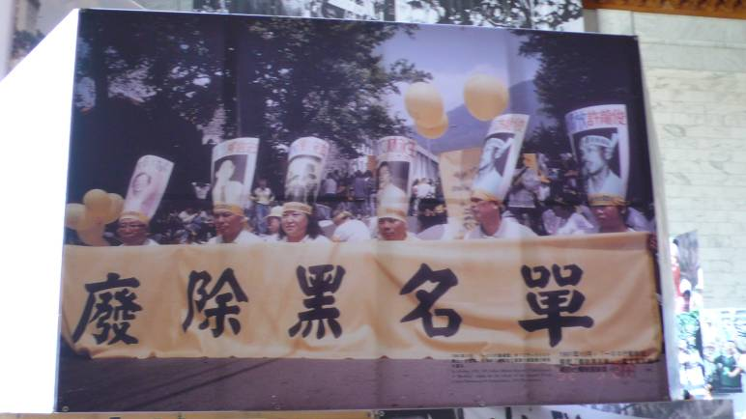
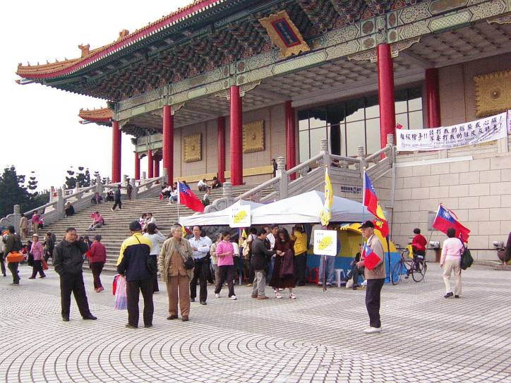

Slide 42
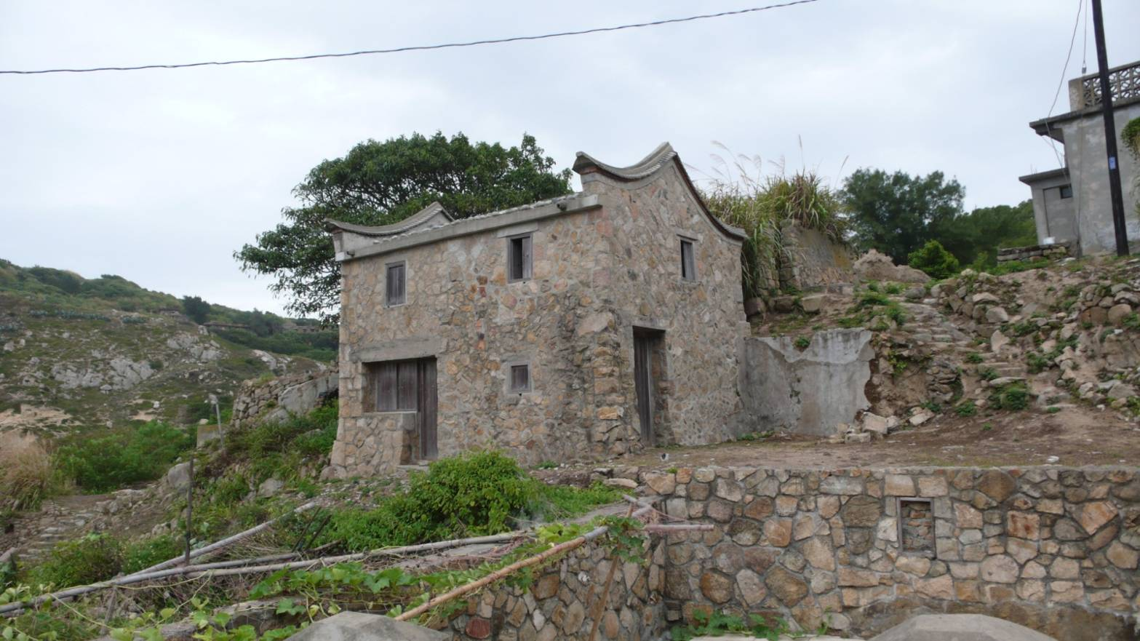
一生皆須面對之天人物我觀命題
人與物關係之環境掌握議題：科技、環境、產業、建築、…
42

Slide 43
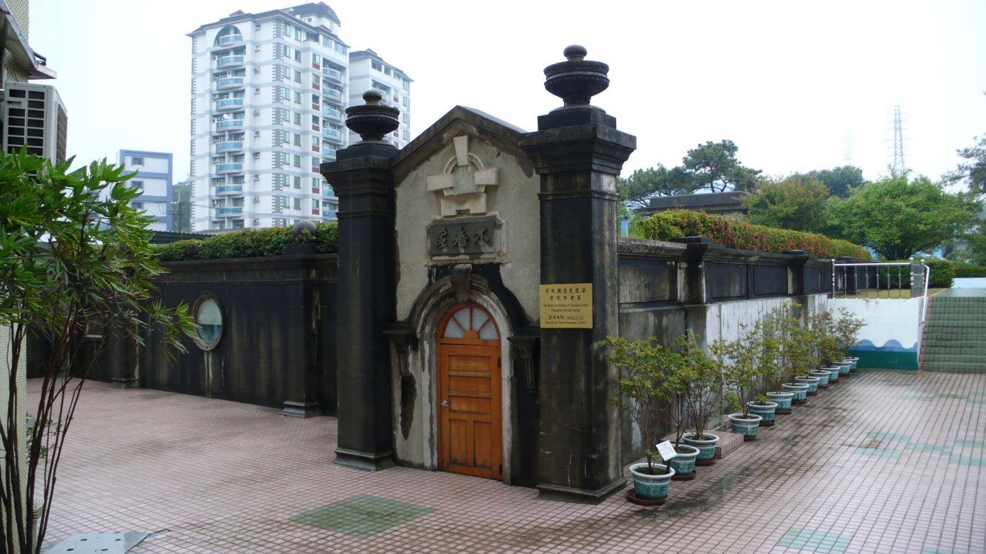

Slide 44
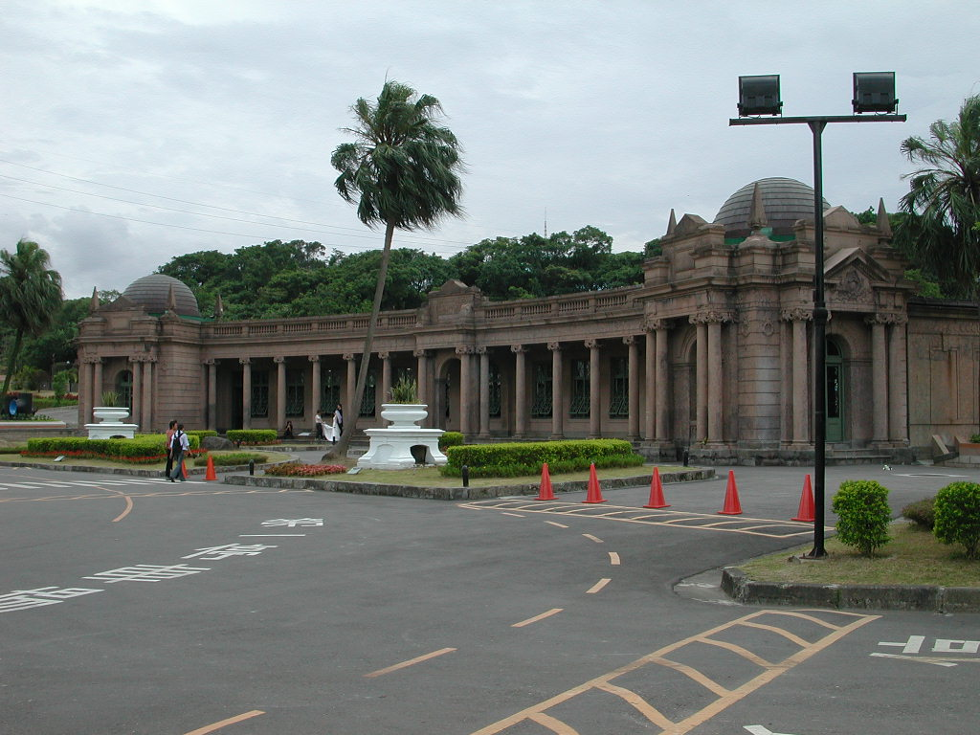

Slide 45
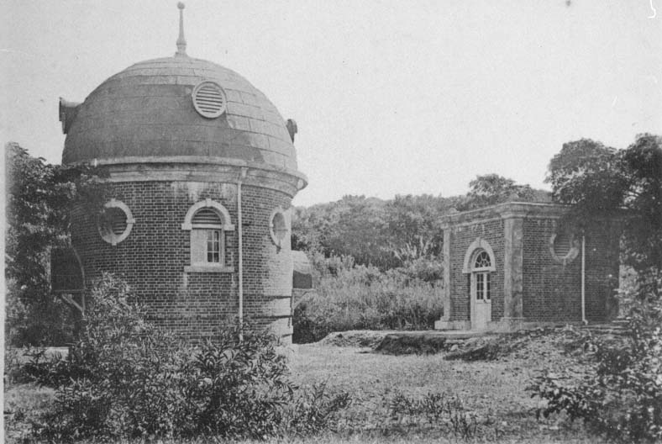

Slide 46
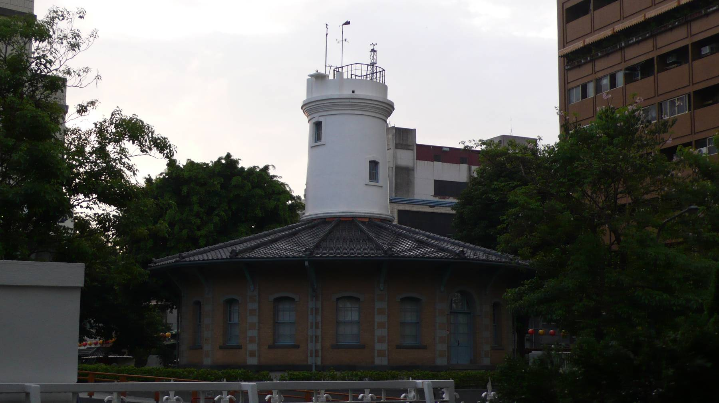

Slide 47
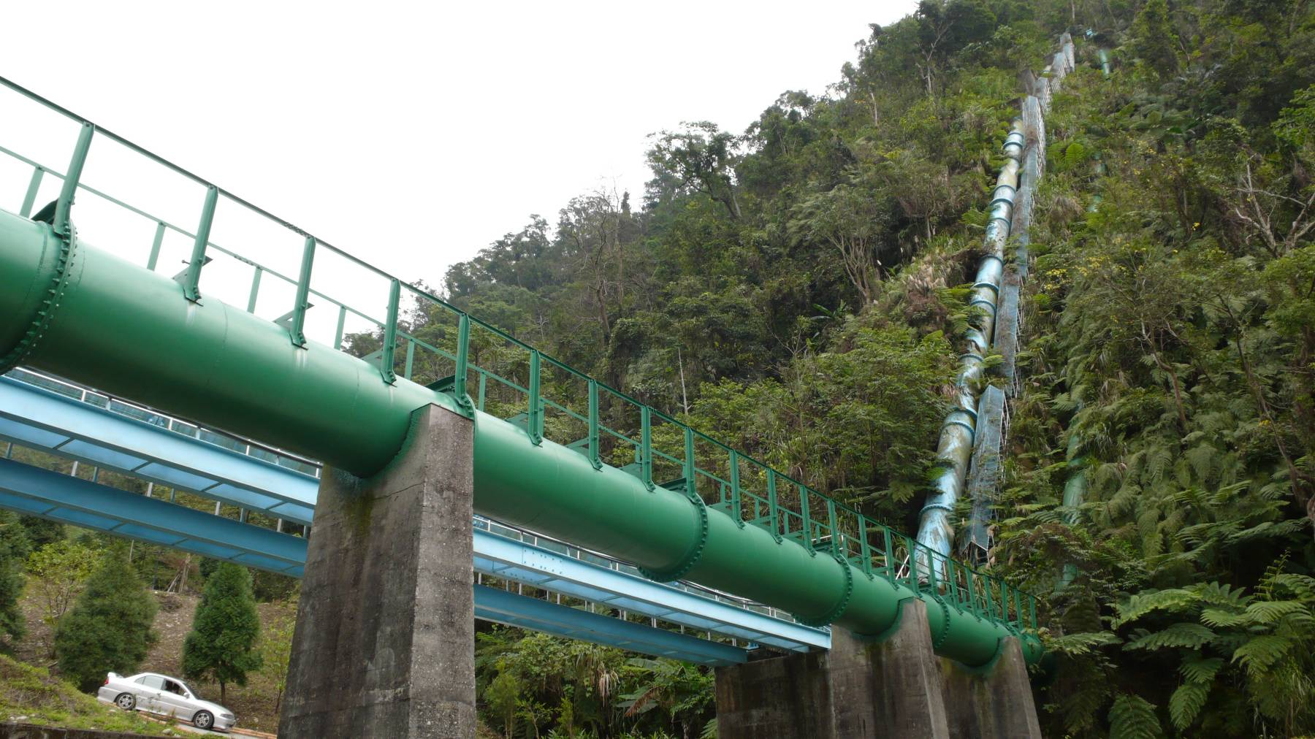

Slide 48
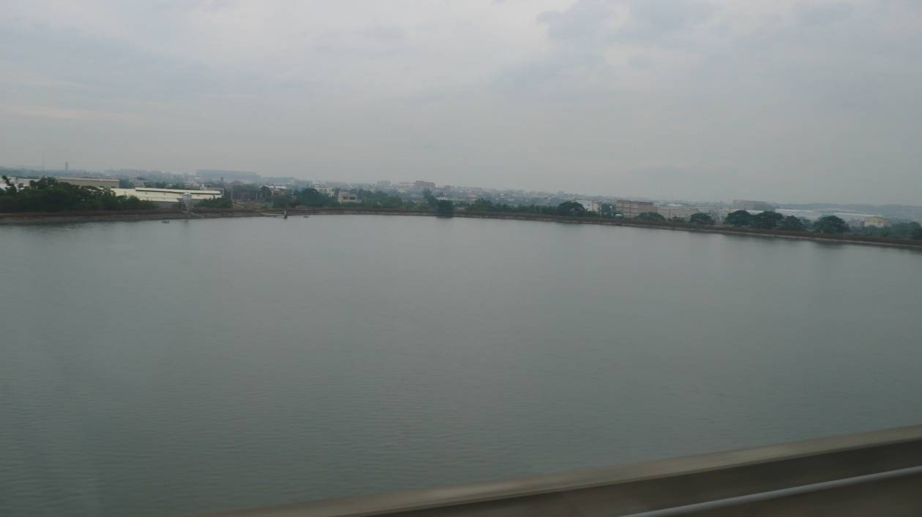

Slide 49
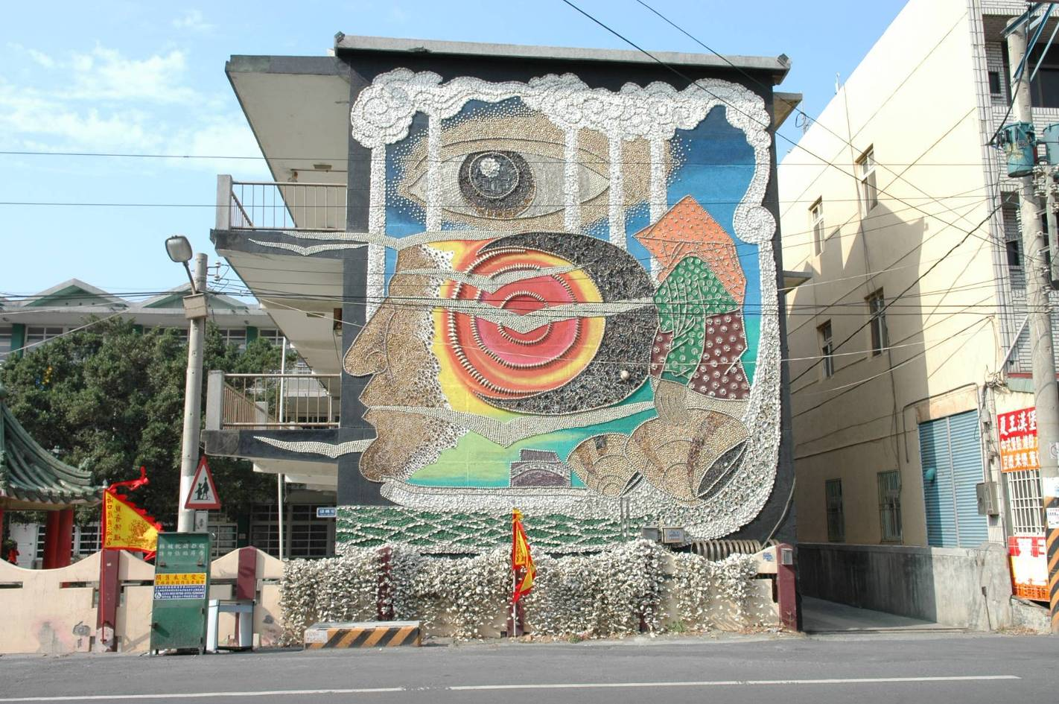
一生皆須面對之天人物我觀命題
人與自我關係之生命發展議題：成長、過渡、轉折、救贖、美學品味、…
49

Slide 50
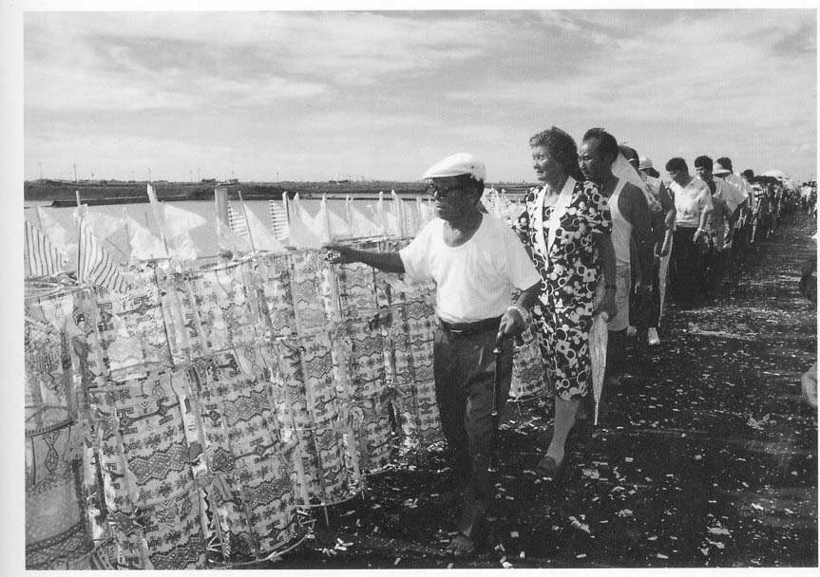

Slide 51
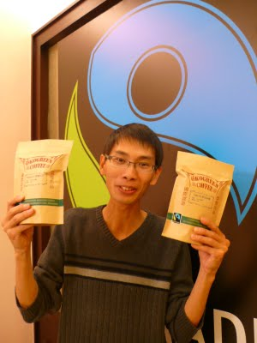
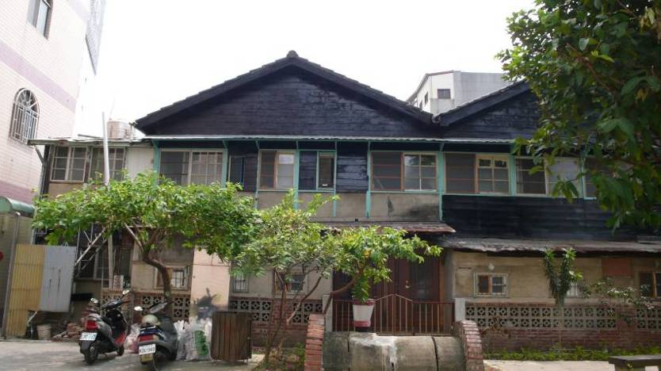
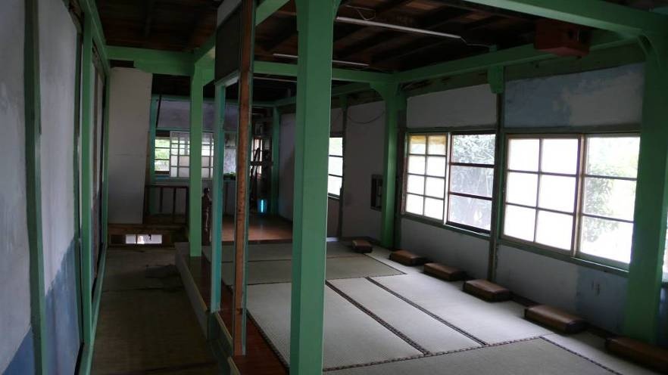

Slide 52
觀察案例
美國於十九世紀時，主流社會價值普遍認為白人最優越（天），並以人種學或體質人類學（物）來論證之，有此「科學證據」支持，故制定移民法（人）來限制亞洲移民，以免國民素質下降（我）。

Slide 53
大學教育應是以天人物我觀 為內涵的具專業的通才教育
以「物」為主的大學專業教育的問題就在於沒有充分回應與教導學生如何處理一生都需面對的天人物我關係議題。
環保問題就在於資本家以企業利潤（物）凌駕了環保理念（天）、居民參與（人）、及居民的安居樂業（我）。
53
Notes:
53

Slide 54
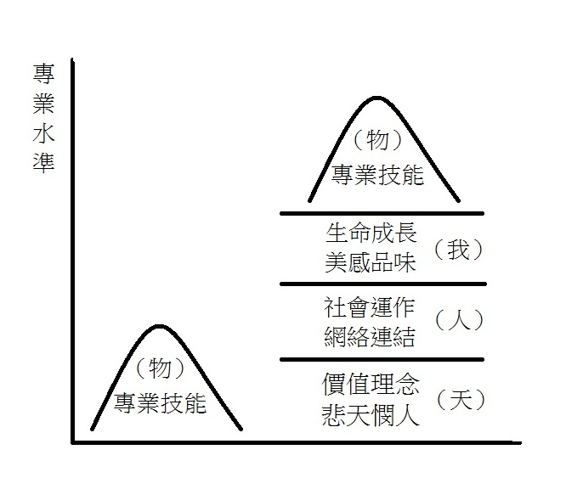
54

Slide 55
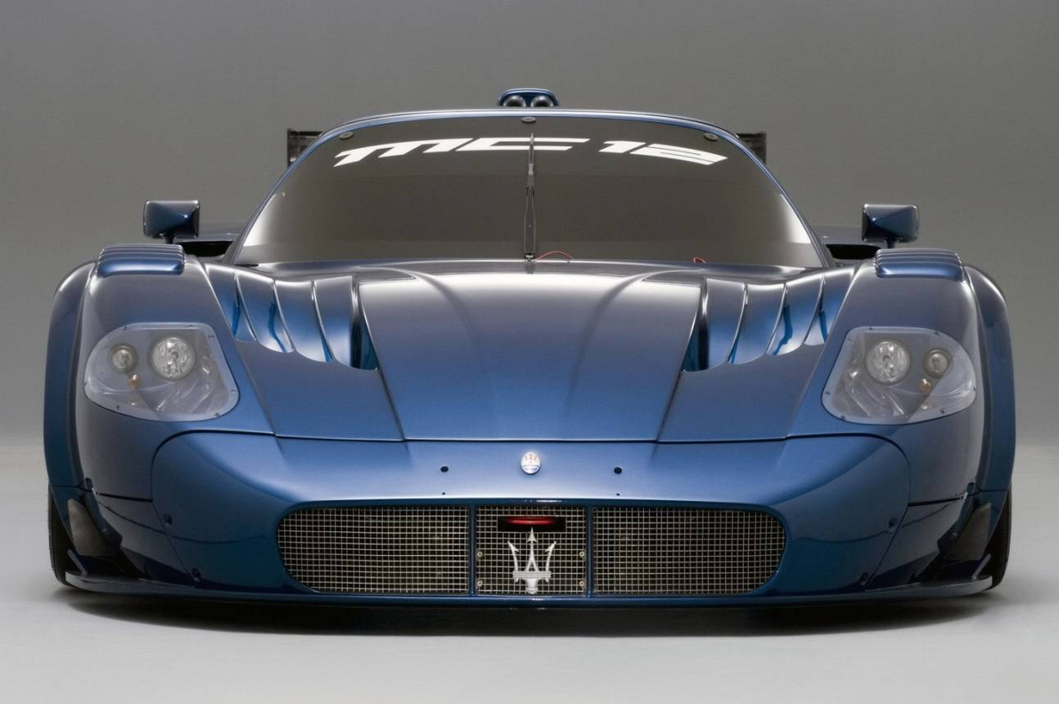
來自美學理念的神品……
義大利Maserati超級跑車的設計理念是基於史特拉第瓦里（Stradivarius）名琴的音樂美學理念，既要使四百多匹馬力的超跑引擎聲浪令人著迷，又要在三百多公里時速時車上音樂依然優雅。
55

Slide 56
以「物」為主的科技文化
天：科技治理
人：精英主義
物：科技至上
我：使命必達
社會如何看待科技
科技文化
科技社群
科技人
生涯
天：忽視環境倫理
人：忽視民眾參與
物：忽視在地智慧
我：忽視在地文化
56

Slide 57
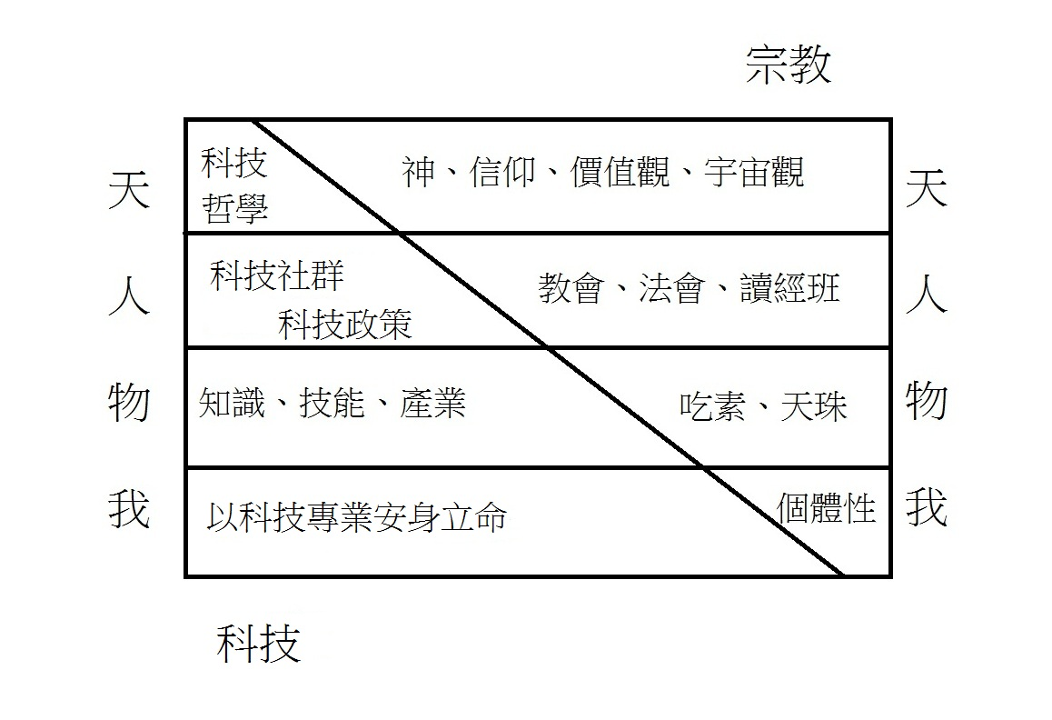
57

Slide 58
（二）科學相關爭議無法由科學知識來解決，是因為：僅看科學知識之為「物」，而忽略了「天人物我」的整體系統性。

Slide 59
（三）從科學知識生產來看…
科學相關爭議無法以科學知識來解決

Slide 60

並不是因為有科學知識，我們才能解決爭議。而是解決爭議後，勝利一方的主張才成為科學知識。
引自Bruno Latour, Science in Action

Slide 61


Slide 62


Slide 63
（三）科學相關爭議無法由科學知識來解決，是因為：科學知識是爭議的結果，而不是解決爭議的原因。

Slide 64
（四）從社會爭議性質來看…
科學相關爭議無法以科學知識來解決

Slide 65

問題無法在既有情境得到解決，爭議必然介於已知與未知之間的灰色地帶

Slide 66





Slide 67
（四）科學相關爭議無法由科學知識來解決，是因為：灰色地帶的爭議不是白色地帶的科學知識所能涵蓋。

Slide 68
（五）從知識的多義性來看…
科學相關爭議無法以科學知識來解決

Slide 69
人民
對抗性知識
生態保育
安居樂業
地方派系
資本家
政治
外交
權力
典範性知識
文化保存

Slide 70

檳榔的對抗性知識

Slide 71







Slide 72
（五）科學相關爭議無法由科學知識來解決，是因為：各種立場的行動者都能找到支持其關心或利益的科學知識來相互競爭。

Slide 73
結論之一
科學知識的單純性 vs. 社會爭議複雜度
科學知識為「物」vs. 文化之「天人物我」
科學知識是真理 vs. 科學知識是勝利宣言
科學知識是確定 vs. 科學爭議是灰色地帶
科學知識是唯一 vs. 科學知識是多義
科學具有文化性、社會性、政治性、公共性。

Slide 74
結論之二：
要創造一個沒有政治的神話一般的宇宙，就像要創造一個在其中沒有任何人需要工作或吃飯、沒有愛憎、不用睡眠的宇宙一樣虛假。（Edward Said）
排除民眾參與的科學相關的公共事務，也無視人民的生活，而僅以科學數據來決定，就會是一個虛假的宇宙。

Slide 75
番外篇： 我們教出什麼樣的科技專家？

Slide 76
我當老闆時和一位來應徵的年輕工程師面談，我問他的頭四個問題是：
問：「有沒有女朋友？」 答：「我還年輕，想專心拼事業，目前不想交女友。」 問：「你去過最好玩的地方是哪裡？」 答：「我不喜歡出去玩，我喜歡在家研究電腦。」 問：「那你吃過最好吃的東西是什麼？」 答：「我都全心全意工作，吃得很隨便。」 問：「會做菜嗎？」 答：「我家附近有很多吃的，不用自己做。」
他可能以為這些答案都展現出專業精神，會為自己加分，於是得意地看著我。但我連學歷和 經驗都懶得問，就跟他拜拜了。

Slide 77
我已經活得夠粗糙了，但就連我都知道：一般來說，好的員工，必須先是一個好的情人。
工作要做得好，生活品質得高。或是說，好的員工，對生活必須有起碼的興趣。這位應徵者沒有興趣，也沒有謙虛。
他沒有生活能力也就罷了，他還看輕那些能力，覺得自己花錢就可以買到，何必自己學。
花錢可以上好的餐廳？但體會不出美食背後的文化意義。
花錢可以坐頭等艙去義大利，但站在競技場中央不會有思古之幽情。
「吃」只需要像機器人一樣張嘴閉嘴，但「品嚐」就需要用到五官和心。

Slide 78
78

Slide 79
天人物我觀文化對處理科學相關事務之水準的影響與意義
A級：90~100分
B級：75～89分
C級：60～74分
D級：59分以下
79

Slide 80


